Slide 1
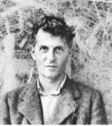
Ludwig Wittgenstein (1889-1951)
1. Contexto
2. Pregunta a la luz del autor
3. Expresiones con sentido
4. Sinnlos y Unsinn
5. Conclusión

Slide 2

Cuestión planteada
Dos presupuestos:
  Wittgenstein opera un giro lingüístico en el universo filosófico.
  La experiencia mística se hace escritura.
¿Hay un lenguaje propio de la religión? Parece que sí. Y entonces ¿qué significa?

Slide 3
Expresiones con sentido
Después de recordar la referencia vital al tema del suicidio, Wittgenstein pretende haber resuelto todos los problemas de la filosofía al aclarar al ámbito del “sentido” del lenguaje. Y lo hace de esta forma:
Una proposición con sentido es siempre una representación (figura) del mundo. Tienen sentido todas las expresiones que describen un hecho del mundo.
De esta manera, Wittgenstein restringe o delimita el ámbito del sentido (que es el ámbito del lenguaje).

Slide 4
Sinnlos y Unsinn
Wittgenstein distingue dos expresiones para referirse al sentido:
1. Sinnlos que designa la carencia de sentido. Es decir que, dadas las condiciones elementales de todo lenguaje, una proposición carece de sentido cuando no se restringe a las mismas. Las tautologías y las contradicciones son sinnlos. "La computadora está prendida o está apagada" o "el perro esta vivo y no está vivo" son buenos ejemplos de carencia de sentido. Porque:
no describen nada del mundo, pero
son verdadera y falsa respectivamente; tienen valor veritativo.
Según Wittgenstein, en todo lenguaje encontraremos situaciones de carencia de sentido. Pero conviene retener que todo lo que es un hecho susceptible de representación se dice a través del lenguaje.

Slide 5
Bertrand Russell:
“[Wittgenstein] estudia las condiciones de un simbolismo correcto, es decir, un simbolismo en el cual una proposición "signifique" algo totalmente definido. En la práctica, el lenguaje es siempre más o menos vago, ya que lo que afirmamos no es nunca totalmente preciso. Así pues, la lógica ha de tratar de dos problemas en relación con el simbolismo: 1º. Las condiciones para que se de el sentido mas que el sinsentido en las combinaciones de símbolos; 2º. Las condiciones para que exista unicidad de significado o referencia en los símbolos o en las combinaciones de símbolos. Un lenguaje lógicamente perfecto tiene reglas de sintaxis que evitan los sinsentidos, y tiene símbolos particulares con un significado determinado y único” ("Apéndice: introducción de B. Russell al Tractatus”).

Slide 6
El sinsentido se reduce respecto de su formulación por impreciso e indefinido – según la opinión de Russell- o porque su esencia impide que se le exprese claramente.
En cierto modo, lo último parece cierto: podemos expresar con claridad cualquier hecho susceptible de descripción, pero no podemos describir lo que ocurrirá con nosotros frente a determinadas situaciones.

Slide 7

  2. Unsinn designa al sinsentido. Es decir aquello que se encuentra del otro lado del límite del lenguaje, pero que no es necesariamente irrelevante o secundario respecto de la vida. Para Wittengenstein el sinsentido se muestra.

Slide 8
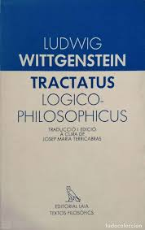
Wiitegenstein en el prólogo al Tractatus
El libro trata de problemas de filosofía y muestra... que la formulación de estos problemas descansa en la falta de comprensión de la lógica de nuestro lenguaje (T. 6.53).

Slide 9

Decir y mostrar
En efecto, se puede decir algo en la medida en que se puede describir un estado de cosas posibles. Sin embargo, debo mostrar cuando no existe una figura lógica para aquello de lo que hablo.

Slide 10
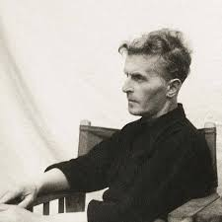
Límite del lenguaje
Para Wittgenstein, muchos ámbitos están fuera del lenguaje: Dios, la religión, la teología, la metafísica, la ética y la mística.
A esto corresponde pues la célebre tesis 7 de su Tractatus: “De lo que no se puede hablar hay que callar”.

Slide 11
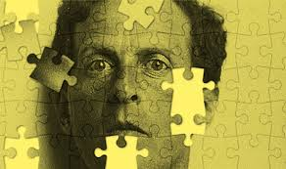
A modo de conclusión
El sinsentido tiene valor para Wittgenstein. A decir verdad, el sinsentido es el sentido del mundo.
Wittgenstein renuncia a escribir sobre el sinsentido, pero sabe que es lo más importante.

Slide 12
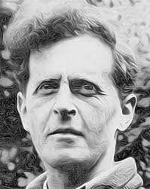
A modo de conclusión
El lenguaje religioso, por lo tanto, no constituye una “carencia de sentido”, es ostensivo, es decir muestra, aunque sea imposible operar una reducción lógico-proposicional del mismo.

